Slide 1
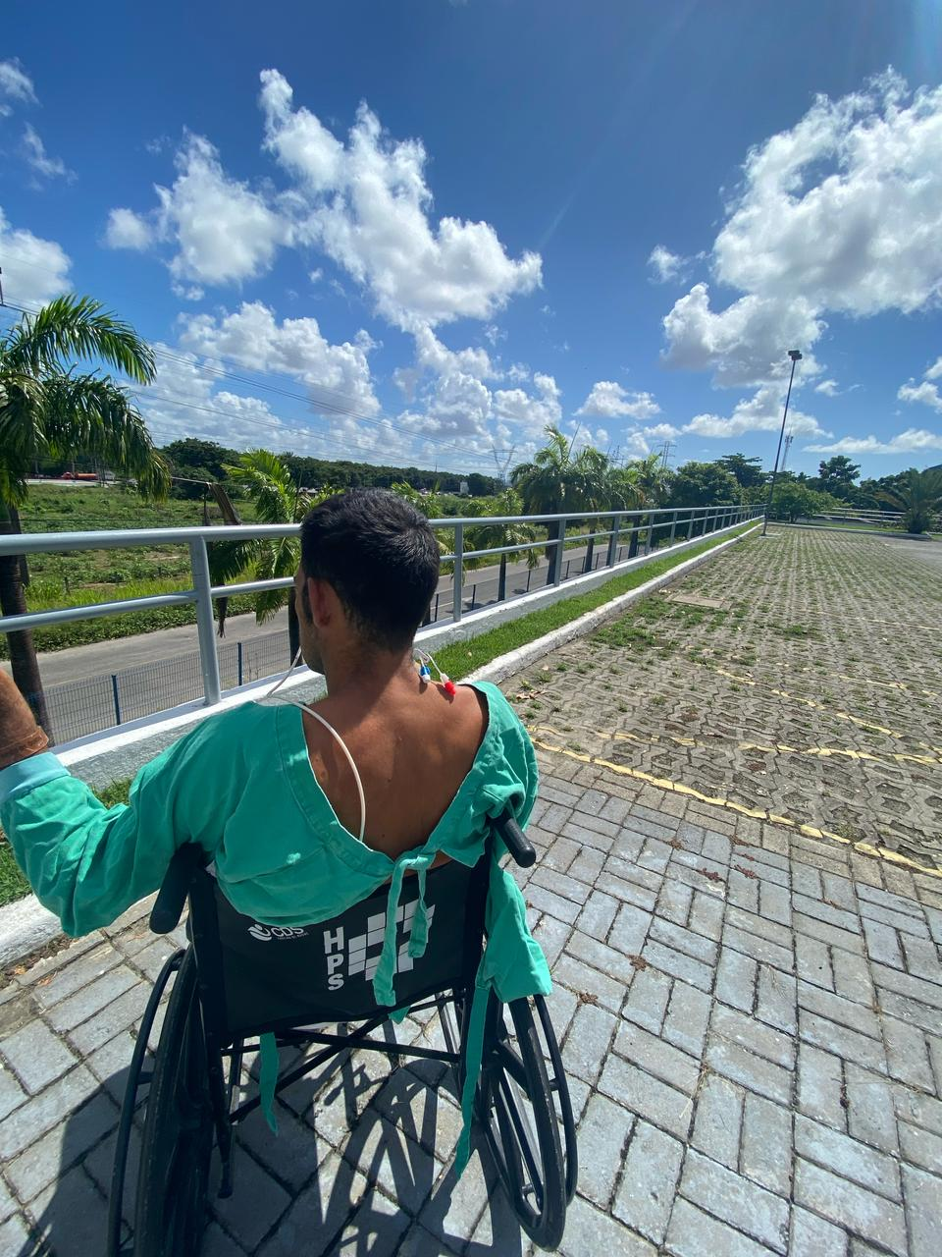

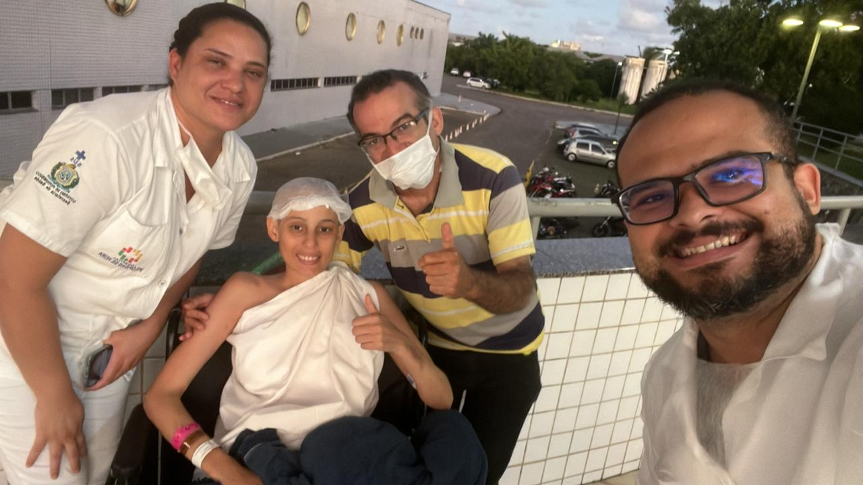
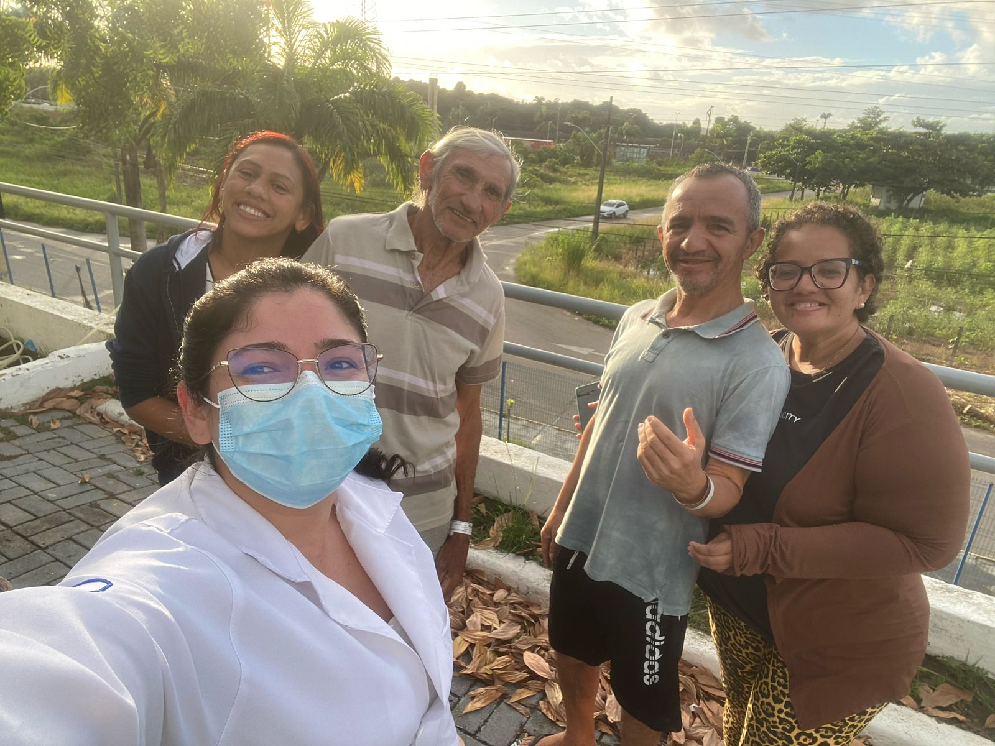
PROMOVENDO O BEM ESTAR E A HUMANIZAÇÃO DA ASSISTÊNCIA HOSPITALAR: O PASSEIO TERAPÊUTICO COMO ESTRATÉGIA INOVADORA.
Emanuelle Mendes Apolinário Jaimes ¹*, Hilda Tunú da Costa Neta², Carlos Allan Cavalcanti Nascimento ³, Camila Medeiros Araújo⁴ Raphaela Muniz ⁵, Djacyr Caetano Viana Filho⁶
^{1, 2, 3, 4, 5, 6} Hospital Pelópidas Silveira (HPS)
*Autor correspondente: emmanuellemendes@gmail.com
OBJETIVO DA EXPERIÊNCIA
RESULTADOS
Promover bem-estar físico e emocional, reduzir estresse e favorecer a recuperação clínica de pacientes críticos por meio do passeio terapêutico na UTI
REALIZADOS
46 PASSEIOS
JANEIRO A SETEMBRO 2023
BENEFÍCIOS
MELHORA DE HUMOR
↑AUTOESTIMA
DIFICULDADES
DISPONIBILIDADE DA EQUIPE
LIMITAÇÕES ESTRUTURAIS
ESTÍMULO SENSORIAL
REINSERÇÃO SOCIAL
↑DISPOSIÇÃO PARA CINESIOTERAPIA
INSTABILIDADE CLÍNICA
EVENTOS ADVERSOS
TONTURA
CRISE DE AUSÊNCIA
CONVULSÃO
DESCRIÇÃO DA EXPERIÊNCIA
Um estudo transversal sobre a experiência dos fisioterapeutas do Hospital Metropolitano Oeste Pelópidas Silveira, sobre as potencialidades e barreiras encontradas para o passeio terapêutico. A análise foi a partir de um questionário eletrônico aplicado à equipe, contendo três perguntas (percepção de benefícios, barreiras e eventos adversos) de resposta livre.
APRENDIZADO E ANÁLISE CRÍTICA
Reconhecimento de que o cuidado humanizado, mesmo em ambiente de alta complexidade como a UTI, pode gerar impactos clínicos e emocionais significativos. O passeio terapêutico mostrou que a exposição controlada ao ambiente externo favorece o bem-estar, reduz o estresse e estimula a recuperação funcional. Entretanto, evidenciou-se a necessidade de planejamento multiprofissional, critérios rigorosos de segurança e melhor estrutura física para viabilizar sua continuidade.
OBJETIVOS
Promover bem-estar físico e emocional, reduzir estresse e favorecer a recuperação clínica de pacientes críticos por meio do passeio terapêutico na UTI.
FONTE: DADOS DA PESQUISA, 2023
CONCLUSÃO E/OU RECOMENDAÇÕES
Apesar das barreiras identificadas, destacam-se os benefícios gerados aos pacientes com o passeio terapêutico, os eventos adversos citados foram raros e destacam a importância da participação e engajamento da equipe multiprofissional.
Referências
OLIVEIRA, KS et al.. A PROMOÇÃO DE PASSEIOS TERAPÊUTICOS COMO FERRAMENTA MINIMIZADORA DO SOFRIMENTO NA HOSPITALIZAÇÃO EM CONTEXTO PANDÊMICO.. In: Anais da II Jornada Científica Integrativa da Agir: Inovação e Tecnologias em Saúde. Anais...Goiânia(GO) Ensino Agir, 2021. Disponível em: https//www.even3.com.br/anais/inovacaoetecnologias/398846-A-PROMOCAO-DE-PASSEIOS-TERAPEUTICOS-COMO-FERRAMENTA-MINIMIZADORA-DO-SOFRIMENTO-NA-HOSPITALIZACAO-EM-CONTEXTO-PAND. Acesso em: 22/10/2023
APOLINÁRIO, R. S.. EDUCAÇÃO PROFISSIONAL: VIVÊNCIA DO EDUCANDO DE ENFERMAGEM NO CUIDADO AO DOENTE CRÍTICO. Ribeirão Preto, 2007. 119 p. Dissertação (mestrado - Escola de enfermagem Ribeirão Preto, Universidade de São Paulo, Ribeirão Preto, 2007.
BOLELA, F. A humanização em terapia intensiva na perspectiva da equipe de saúde. Tese de Doutorado. Universidade de São Paulo, 2008

